Slide 1
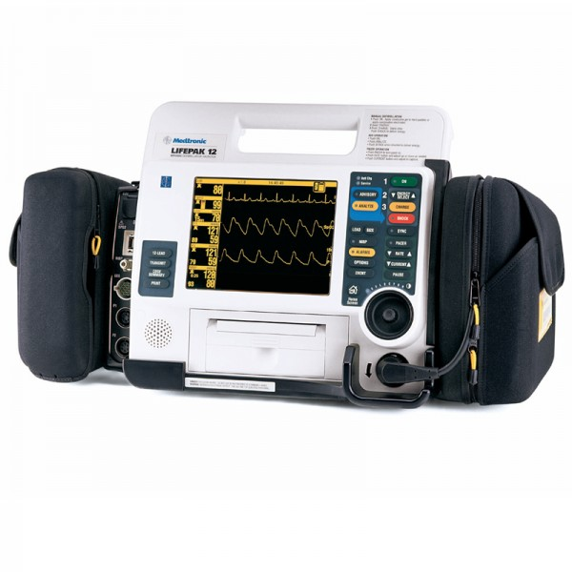
Monitorozás
Lifepak 12

Slide 2
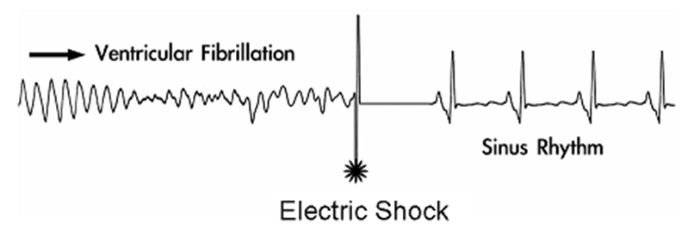
Alkalmazási terület
Prehospitális és hospitális területen. Magyarországon OMSZ-nál, Roko-és Esetkocsikban, Sürgősségi, intenzív osztályokon.
Helyszíni ellátásoknál elengedhetetlen és nélkülözhetetlen eszköz.
Több funkciós eszköz, elsődlegesen a betegek vitális paramétereit tudjuk vele monitorozni.
Életveszélyes szívritmuszavar esetén a beteget elektromos terépiában lehet részesíteni: Pacemaker, defibrillátor.

Slide 3
12 elvezetéses EKG
Pulsoxymeter
Vérnyomásmérő, NIBP
EKG-monitor, 3-4 csatornás
Bifázisos defibbrillátor: Syncron/Asyncron
Kardióverzió és külső pacemaker
Kilégzés végi Co2: ETCo2.

Slide 4
EKG
12 elvezetéses EKG készítése
3 vagy 4 csatornás őrző EKG

Slide 5
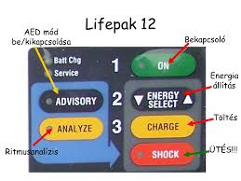
Bifázisis defibrillátor: Elektromos sokk nagysága-mértéke változtatható. Max 360 J.

Slide 6
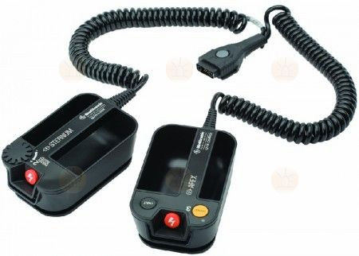
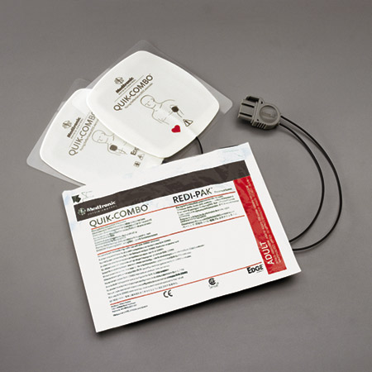
Syncron mód: Egyszer használatos elektródákkal.
Asyncron mód: Lifepakhoz tartozó lapátokkal.

Slide 7
PM, Cardioverzió
PM-terápia: Helyettesíti a szív ingerképző rendszerét, szabályos frekvenciát és perctérfogatot tart fenn. Általában bradycardiát okozó ritmuszavarok kezelésére. Pl.: teljes vagy magasfokú II. fokú AV-blokk.
Felragasztható elektródák segítségével, mellkasfalon keresztül ingereljük a szívet.
Szedációt igényel a mellkasfali izmok fájdalmas összehúzódása miatt.

Slide 8
Kardioverzió: sinusritmust egyenáramú ütés alkalmazásával kíséreljük meg visszaállítani.
Kardioverziót leggyakrabban kamrai tachycardia, ritkábban pedig pitvarfibrilláció, pitvari fluttern, paroxizmális szupraventrikuláris tachycardia esetén végzünk.
Analgézia és szedáció szükséges lehet. Megtartott tudat esetén etomidat, csökkent tudat esetén fentanyl vagy morphin.

Slide 9
